Slide 1
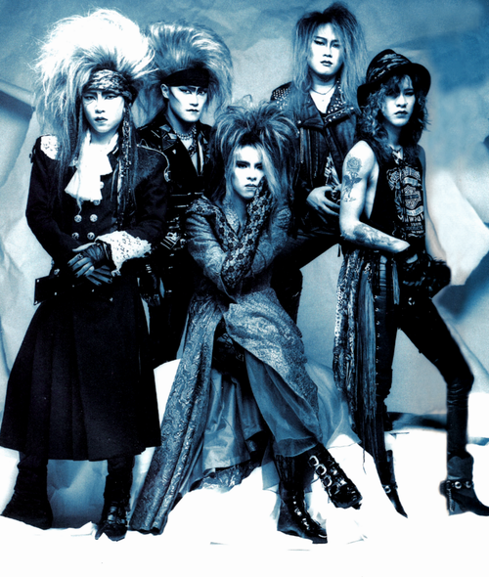
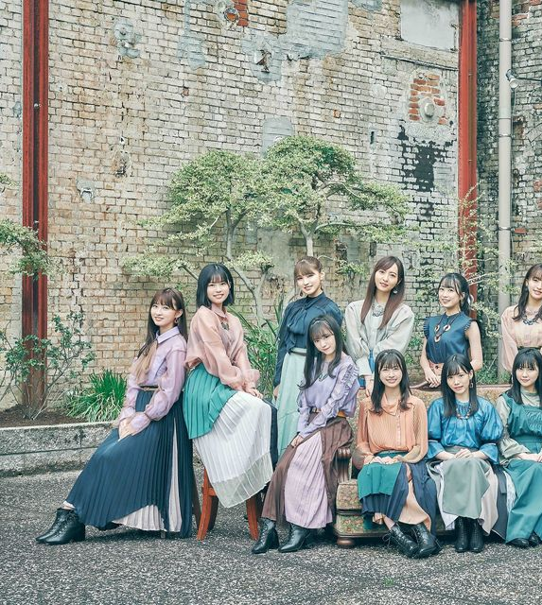



일본 대중문화 속 J-POP(일본 대중음악)의
흐름과 특징
일본어일본학과 22001866 조유나

Slide 2

目次
주제 선정 이유?
J-POP의 역사
J-POP의 특징
J-POP의 몰락?
J-POP과 K-POP의 만남
https://www.youtube.com/watch?v=l3Mufe5jY60&list=RDl3Mufe5jY60&start_radio=1

Slide 3


1. J-POP의
역사
1
9
9
0
年,
小室 哲哉
X JAPAN

Slide 4

2
0
0
0
年,
嵐
AKB48의 파생그룹
HKT48

Slide 5

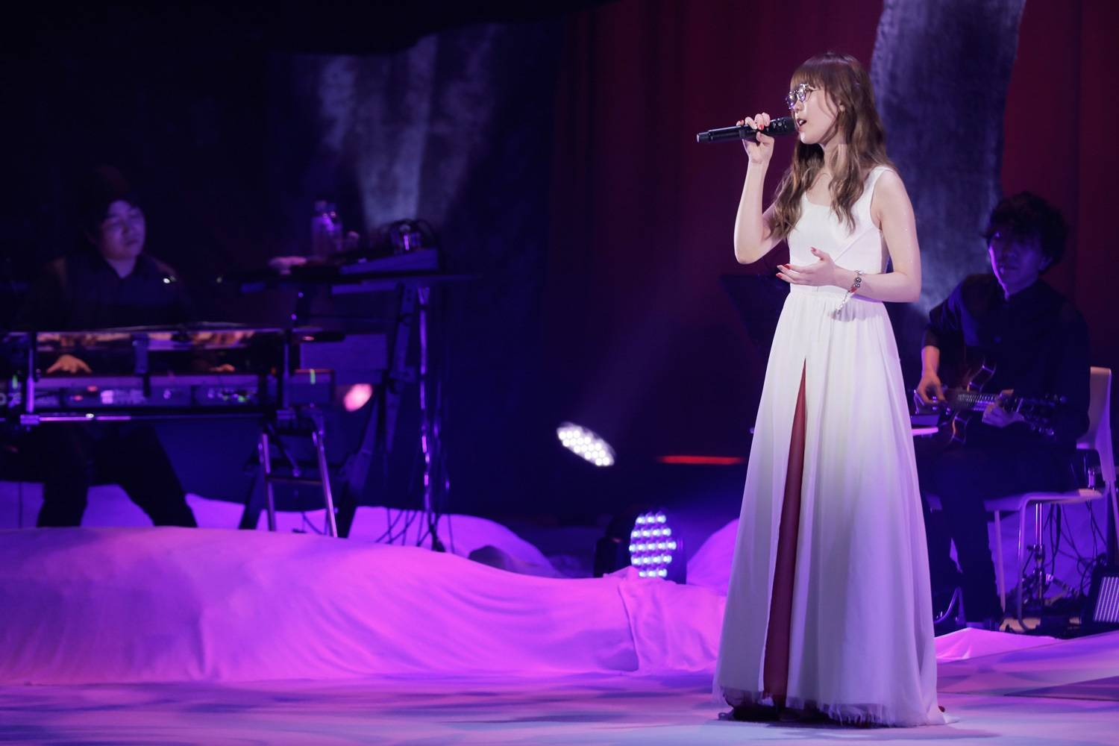

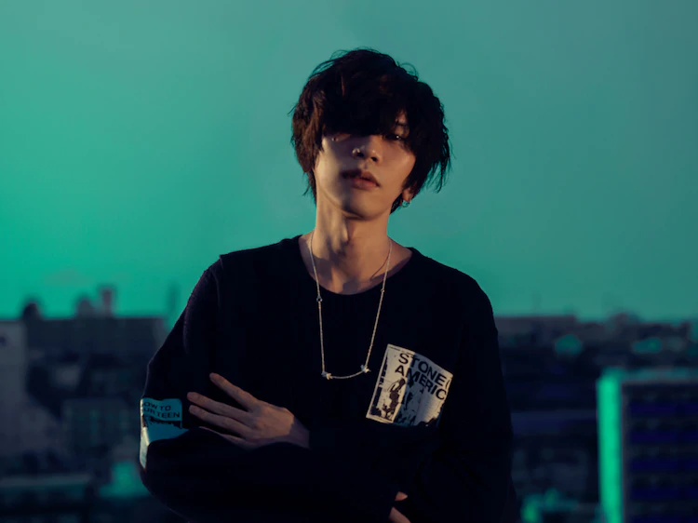
2
0
1
0
年,
Aimer
amazarashi
米津 玄師

Slide 6
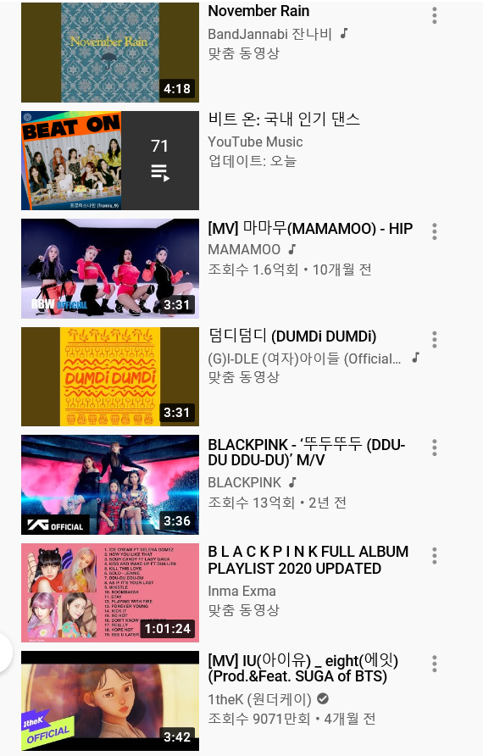
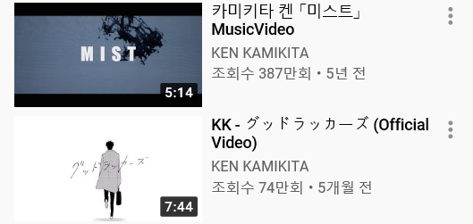
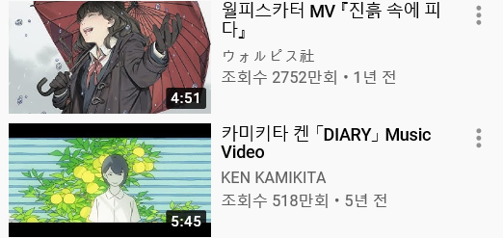

2. J-POP의
특징
1.
ラ
ン
ニ
ン
グ
タ
イ
ム
3~4분대
4~5분대

Slide 7
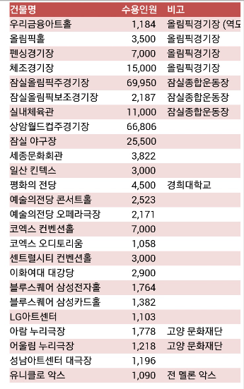
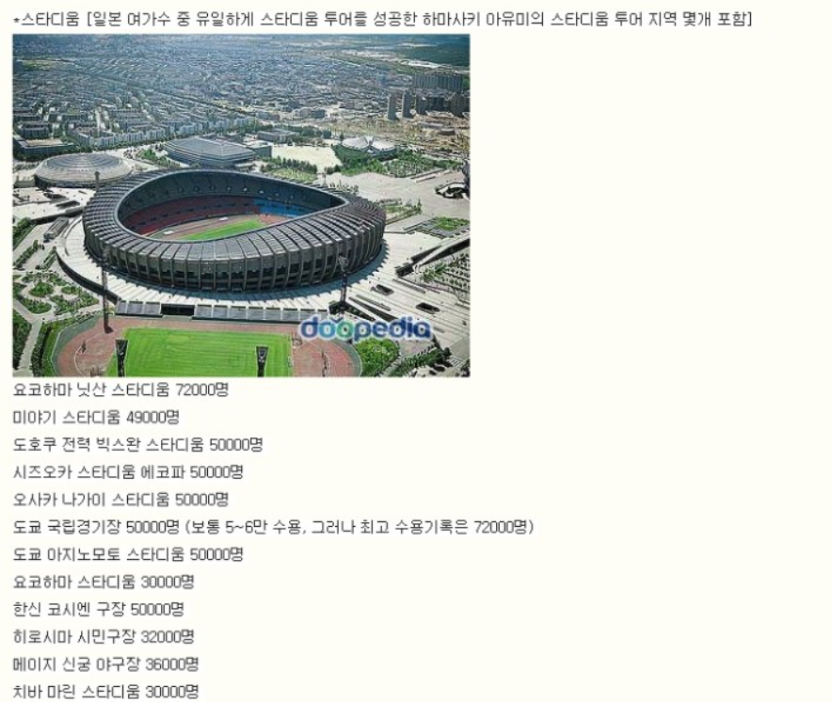
2.
コ
ン
サ
ー
ト
の
人
数

Slide 8

3.
N
H
K
紅
白
歌
合
戦

Slide 9
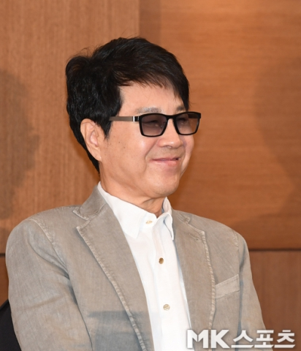
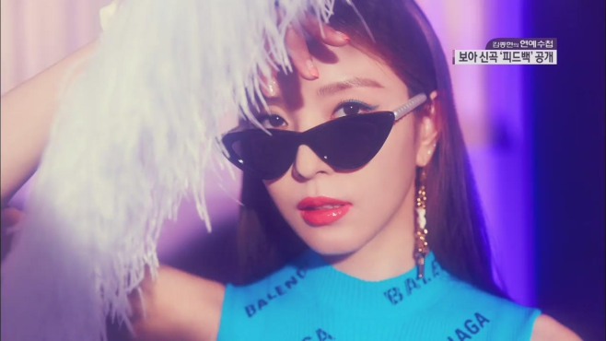
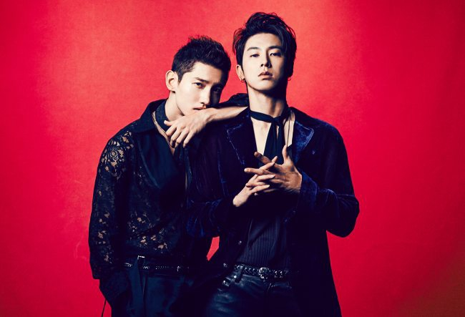
조용필
BoA
TVXQ!
1987年-1991年
2002年
2008年,2011年

Slide 10
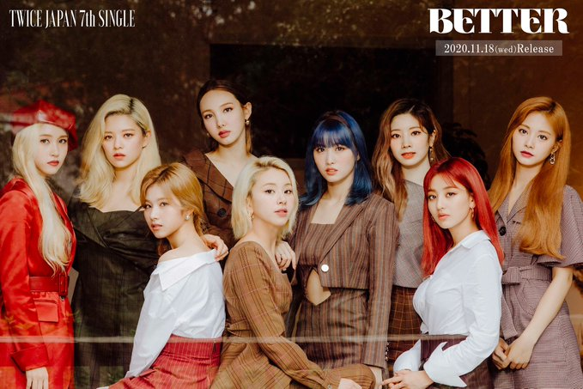
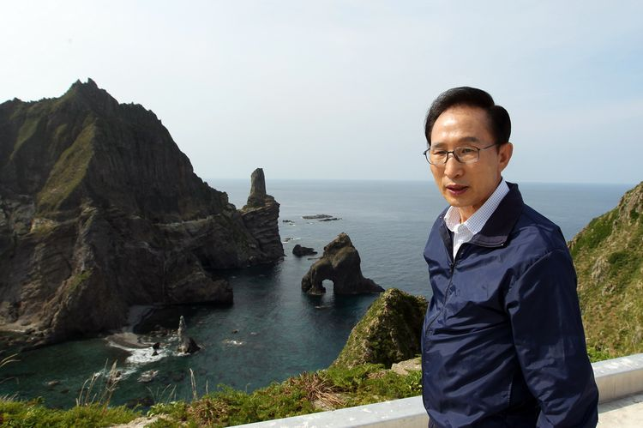

약 5년간
한국가수
초청 X, BUT
TWICE
2017年-2019年

Slide 11


μ's
Aqours

Slide 12

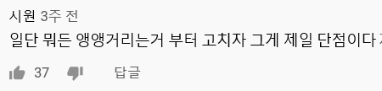

4.
音
楽
的
特
徴
모모(TWICE) 의 특유의 비음에 대한 대중들의 반응

Slide 13
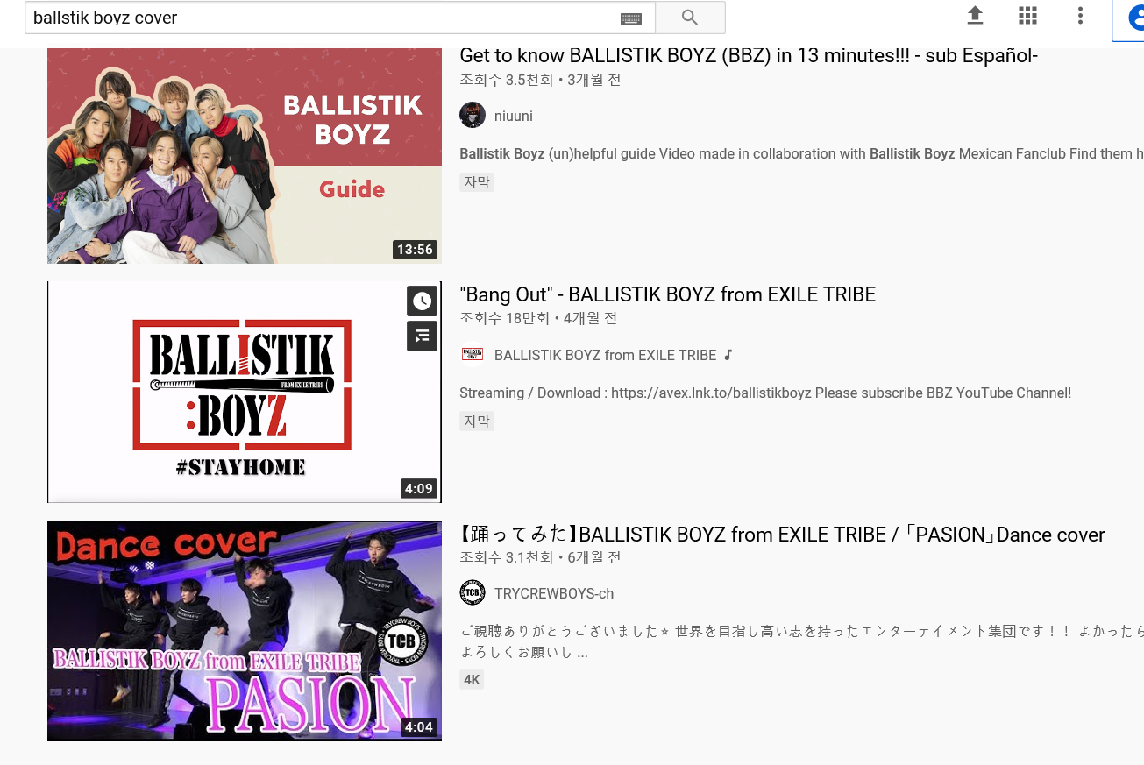

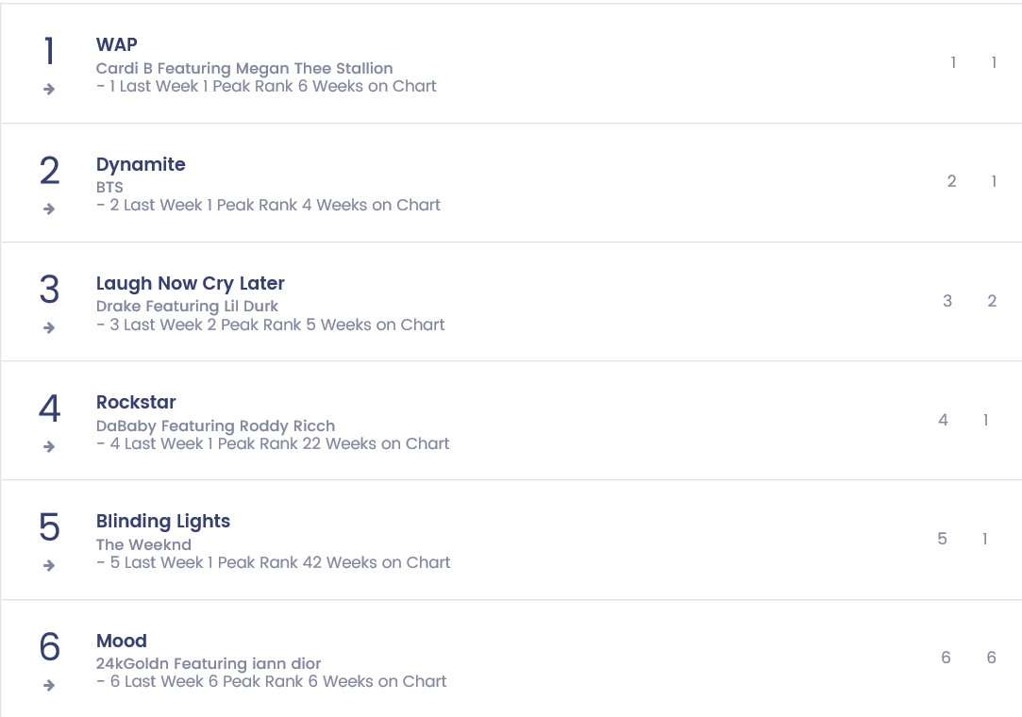
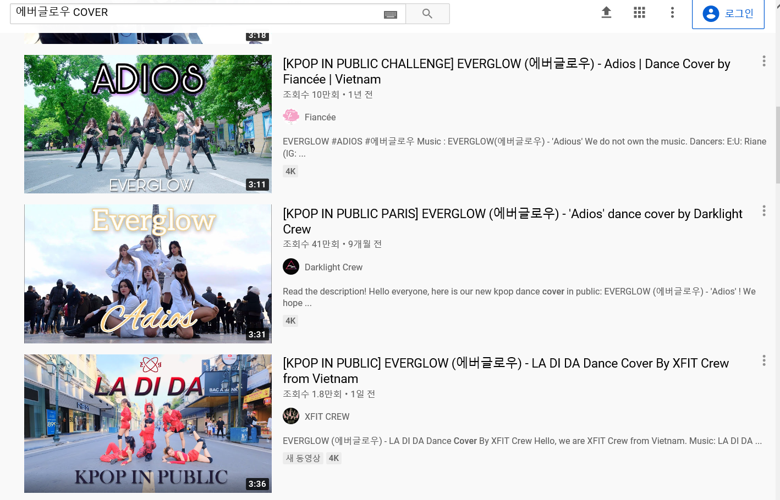
3. J-POP의
몰락?
1.
閉
鎖
的
な
面
貌
2019년 데뷔한 J-POP 아이돌 BBZ의 커버 영상.
→ 영상 하나 있음
세계적 음악차트 빌보드 차트 200 ( 200위 안에서 K-POP은 3곡, J-POP은 없었다.)
2019년 데뷔한 K-POP 아이돌 에버글로우의 커버 영상.
→ 영상 多

Slide 14
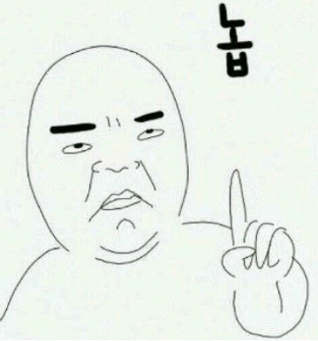


가수가 노래를 낸 상황
소속사 :
자 컴백했으니
열심히 홍보
가즈아~~~~~~
안돼 돌아가 저작권 절대 지켜
K-POP
J-POP

Slide 15
2.
時
代
に
合
わ
せ
ら
れ
な
か
っ
た
J-POP
https://youtu.be/mSmUpR_KY1s

Slide 16

“한국 아이돌은 아이돌인데 아티스트같은 느낌.
그런 점을 동경한다”
後藤萌咲

Slide 17
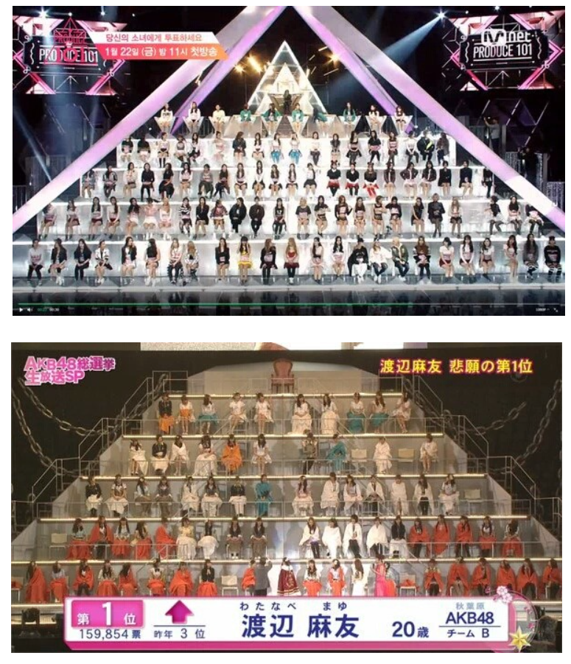


4. J-POP과 K-POP의 만남
의자배치구도 및 모양
상단 - 프로듀스 101 하단 - AKB48

Slide 18


Mnet과 AKB48의 프로듀서 아키모토 야스시가 직접 손을 잡고 공동으로 주관한 프로그램.
PRODUCE 48을 통해 최종 데뷔한 IZ*ONE.
멤버들 중 3명이 일본인 아이돌 출신( AKB,HKT 등)

Slide 19

PRODUCE 101을 수입해서 만든
PRODUCE 101 JAPAN. 데뷔 후 JO1이다.

Slide 20
見てくださってありがとうございます!

